Slide 1





Gestion de colis
Le voyageur
L’expéditeur
La destinataire
Le staff de DGA

Slide 2
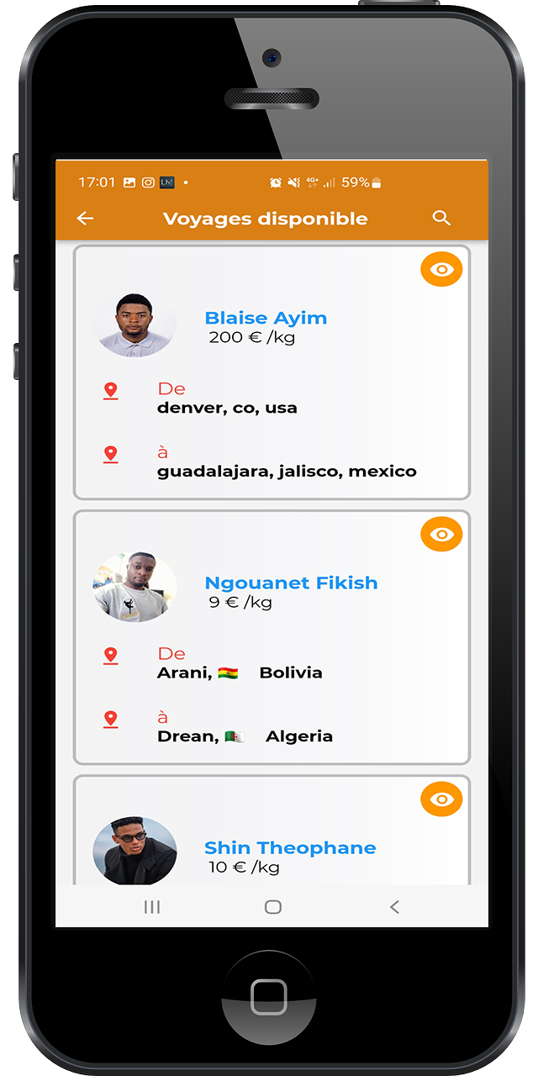
Gestion de colis
Publier un voyage
1- Publie son voyage
2-
Analyse des documents du voyageur:
Passeport
Billet d’avion
Test COVID
3- Réponse de DGA
(Approuvé / rejeté)
Le voyageur
Le staff de DGA

Slide 3
Gestion de colis
Expédier un colis
1- Sélectionne le voyageur
Et fait sa réservation
2- Reçoit la réservation
4- Reçoit la réponse
3- Approuve ou refuse
5- Si OK, fait le paiement
L’expéditeur
Le voyageur
6- Confie le colis au voyageur

Slide 4
Gestion de colis
Expédier un colis
7- Donne le code de confirmation
L’expéditeur
La destinataire

Slide 5
Gestion de colis
Expédier un colis
8- Remet le colis
10- code de confirmation
9- Donne le code de confirmation
12- Preuve de paiement
Finalise la transaction
11- Paiement manuel

Slide 6


E-commerce
Le client
Le vendeur
Le staff de DGA

